Slide 1
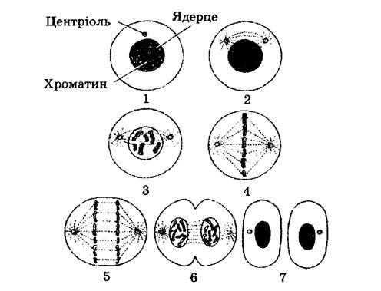
Хромосомна теорія спадковості

Slide 2
Вступ
Хромосомна теорія спадковості ств, що гени (фактори спадковості) розташовані в хромосомах лінійно, і саме хромосоми є матеріальною основою спадковості, пояснюючи, чому ознаки успадковуються групами (зчеплено), що порушується кросинговером. У рослин, як і в тварин, гени знаходяться в хромосомах ядра, утворюючи групи зчеплення, що відповідають кількості хромосом у гаплоїдному наборі, пояснюючи закономірності успадкування ознак, зокрема, зчеплення генів та кросинговер.

Slide 3
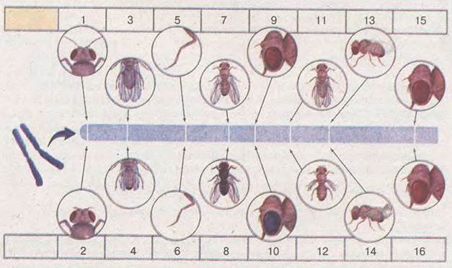
Передумови створення теорії
Основними передумовами створення хромосомної теорії спадковості на початку XX століття стали відкриття в галузі цитології та генетики, які дозволили пов'язати абстрактні "фактори спадковості" з реальними структурами клітини.

Slide 4
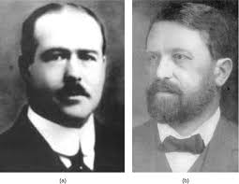
Автори хромосомної теорії
Авторами хромосомної теорії спадковості є група вчених, чиї дослідження на початку XX століття (1902–1926 рр.) довели роль хромосом як носіїв генів.
Основні розробники:
Теодор Бовері (Німеччина) та Волтер Сеттон (США): незалежно один від одного у 1902–1903 рр. обґрунтували гіпотезу, що гени розташовані в хромосомах (теорія Сеттона-Бовері).
Томас Гант Морган (США): у 1911–1926 рр. експериментально підтвердив теорію, сформулював поняття зчепленого успадкування та кросинговеру. За ці дослідження він отримав Нобелівську премію .3)

Slide 5
Основні положення теорії
Сформульована Томасом Гантом Морганом та його школою, хромосомна теорія спадковості зводиться до таких основних положень (актуалізовано на 2026 рік):
Гени як одиниці спадковості: Гени розташовані в хромосомах. Кожна хромосома є лінійною послідовністю генів.
Локус: Кожен ген займає в хромосомі певне, суворо визначене місце — локус. Алельні гени (що відповідають за варіанти однієї ознаки) займають однакові локуси гомологічних хромосом.
Групи зчеплення: Гени, розташовані в одній хромосомі, успадковуються переважно разом, утворюючи групу зчеплення. Кількість груп зчеплення в організму дорівнює його гаплоїдному (одинарному) набору хромосом.
Кросинговер: Зчеплення між генами, розташованими в одній хромосомі, може порушуватися внаслідок кросинговеру — обміну ділянками між гомологічними хромосомами під час профази I мейозу.
Частота рекомбінації: Сила зчеплення між генами обернено пропорційна відстані між ними: чим далі гени розташовані один від одного, тим частіше відбувається кросинговер. Цей принцип лежить в основі побудови генетичних карт

Slide 6
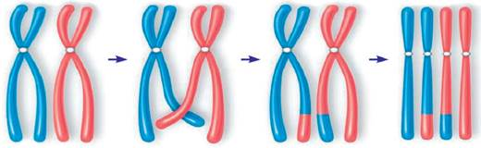
Хромосоми як носії спадковості
Хромосоми є основними матеріальними носіями спадковості в клітинах рослин, оскільки вони забезпечують компактне зберігання, самовідтворення та точний розподіл генетичної інформації.
Станом на 2026 рік роль хромосом як носіїв спадковості характеризується такими аспектами:
Структурна основа: Основу кожної хромосоми становить довга молекула ДНК, яка містить тисячі генів, розташованих у лінійній послідовності. У рослин ДНК щільно упакована за допомогою білків-гістонів у хроматин.
Зберігання генів: Кожен ген займає певне місце на хромосомі (локус). Хромосома виступає як фізичний "контейнер" для цілих груп зчеплених генів, які зазвичай успадковуються разом.
Відтворення (Реплікація): Перед поділом клітини хромосоми подвоюються, що дозволяє передати ідентичні набори генів дочірнім клітинам під час мітозу.
Рекомбінація ознак: У процесі мейозу (утворення спор і гамет) гомологічні хромосоми обмінюються ділянками (кросинговер), що створює нові комбінації ознак у нащадків.
Видова специфічність: Кількість, форма та розмір хромосом (каріотип) є сталими для кожного виду рослин, що забезпечує збереження генетичної цілісності виду в ряду поколінь.

Slide 7
Зчеплення успадкування
Зчеплене успадкування
— це спільне передавання генів, розташованих в одній хромосомі. Станом на 2026 рік це явище розглядається як фундаментальне обмеження третього закону Менделя (незалежного комбінування).
Основні поняття
Група зчеплення: сукупність усіх генів однієї хромосоми. Кількість таких груп у рослини дорівнює її гаплоїдному набору хромосом
Наприклад, у кукурудзи
2n=202 n equals 20
2𝑛=20
, отже, вона має 10 груп зчеплення.
Закон Моргана: гени, розташовані в одній хромосомі, успадковуються разом (зчеплено).

Slide 8
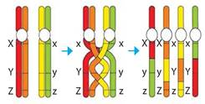
Кросинговер
Кросинговер — це процес обміну ділянками між гомологічними хромосомами, що відбувається під час мейозу (утворення статевих клітин) і призводить до появи нових комбінацій генів, збільшуючи генетичну різноманітність організмів. Це перехрещення хромосом, де вони обмінюються ідентичними фрагментами ДНК, створюючи рекомбінантні хромосоми з унікальним набором ознак, що є ключовим фактором еволюції.

Slide 9
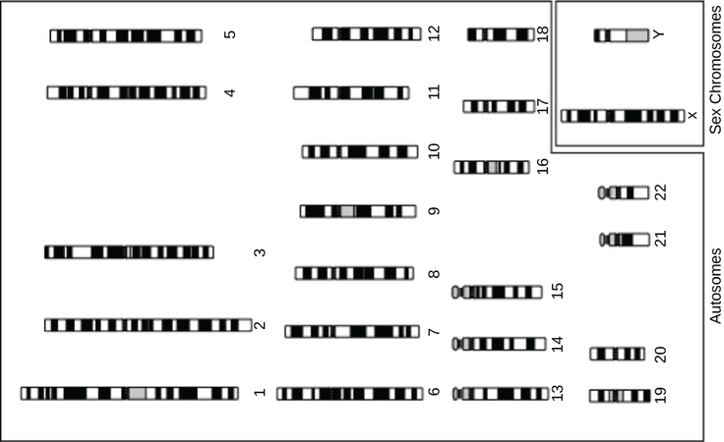
Генетичні карти
Генетичні карти — це схеми, що показують лінійне розташування генів (маркерів) на хромосомі та відносні відстані між ними, вимірювані в морганідах (процентах кросинговеру)

Slide 10
Значення хромосомної теорії
Значення хромосомної теорії полягає в тому, що вона виявила матеріальну основу спадковості, пов'язавши гени з хромосомами, пояснила механізми успадкування, включаючи зчеплення генів, і заклала фундамент сучасної генетики для вивчення спадкових хвороб та селекції

Slide 11
Значення для Агрономії
Матеріальна основа спадковості: Теорія встановила, що хромосоми є носіями генів, що пояснює, як ознаки передаються від батьків до нащадків.
Зчеплене успадкування: Гени, що знаходяться в одній хромосомі, успадковуються разом (зчеплено), що дозволяє селекціонерам виводити рослини з комплексом корисних ознак.
Групи зчеплення: Кількість груп зчеплення дорівнює кількості хромосом, що допомагає прогнозувати успадкування ознак у рослин.
Кросинговер: З'ясувавши механізм кросинговеру (обміну ділянками хромосом), вчені зрозуміли, як гени можуть розділятися, що дає змогу створювати нові комбінації генів

Slide 12
Висновки
Висновок хромосомної теорії спадковості полягає в тому, що хромосоми є матеріальною основою спадковості, гени розташовані в них лінійно, утворюючи групи зчеплення (що пояснює зчеплене успадкування), а кросинговер (обмін ділянками між гомологічними хромосомами) призводить до рекомбінації та порушення цього зчеплення. Теорія розкрила, що гени, які знаходяться в різних хромосомах, успадковуються незалежно, підтверджуючи закони Менделя, а гени в одній хромосомі — зчеплено, що дало змогу пояснити відхилення від менделівських правил

